Slide 1
Stable DiffusionとControlNet
2023/05/09
f19135 本田 涼大

Slide 2
Stable DiffusionとControlNet
Stable Diffusion：テキストに沿った画像を生成するモデル
ControlNetを使うとポーズが指定できる
研究テーマ：ControlNetのポーズ指定のところに任意の動画突っ込んでアニメっぽくしよう！

Slide 3
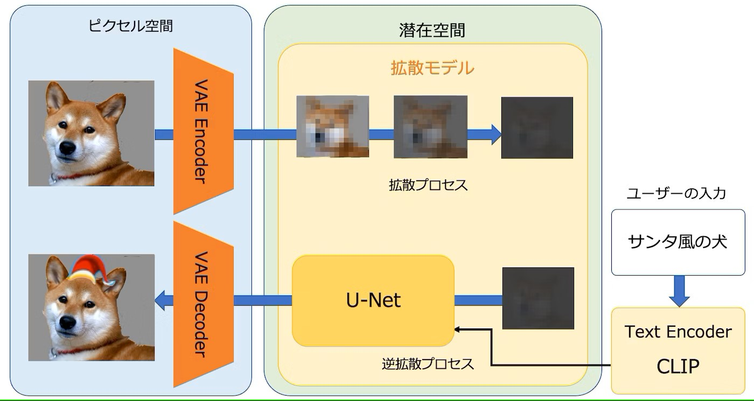
Stable Diffusion
Diffusion Modelをベースとしたtext-to-imageの画像生成モデル
VAE、Text Encoder、Diffusion Modelからなる
図で見てわかる！画像生成AI「Stable Diffusion」の仕組み - Qiita

Slide 4
VAE (Variational Autoencoder)
512x512のピクセル表現を8x8の潜在表現に変換
潜在表現はU-Netの入力として使用
推論時にはデコーダのみ使用
変分オートエンコーダ (VAE) – 【AI・機械学習用語集】

Slide 5
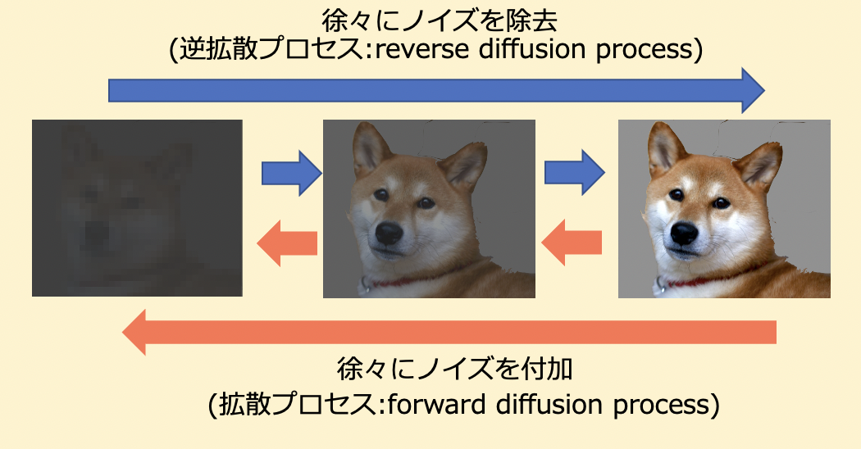
Diffusion Model
ノイズからデータへの変換（逆拡散プロセス）を学習
出力するノイズと正解ノイズの2乗誤差が最小化するように学習
潜在空間で動作するものをLatent Diffusion Modelという
図で見てわかる！画像生成AI「Stable Diffusion」の仕組み - Qiita

Slide 6
CLIP
OpenAIが開発した画像分類モデル
学習サンプルが多く、汎用性が高いらしい
Stable Diffusionでは訓練済みテキストエンコーダCLIPTextModelを使用
【日本語CLIP基礎】画像とテキストの類似度計算、画像やテキストの埋め込み計算、類似画像検索 - Qiita

Slide 7
ControlNet
Stable Diffusionで出力される画像のポーズを指定
画像の輪郭を取得し、色塗りをさせる
Diffusion ModelのU-Netのデコーダ部分にControlNetのU-Netをぶちこむ
新時代の pix2pix？ ControlNet 解説

Slide 8
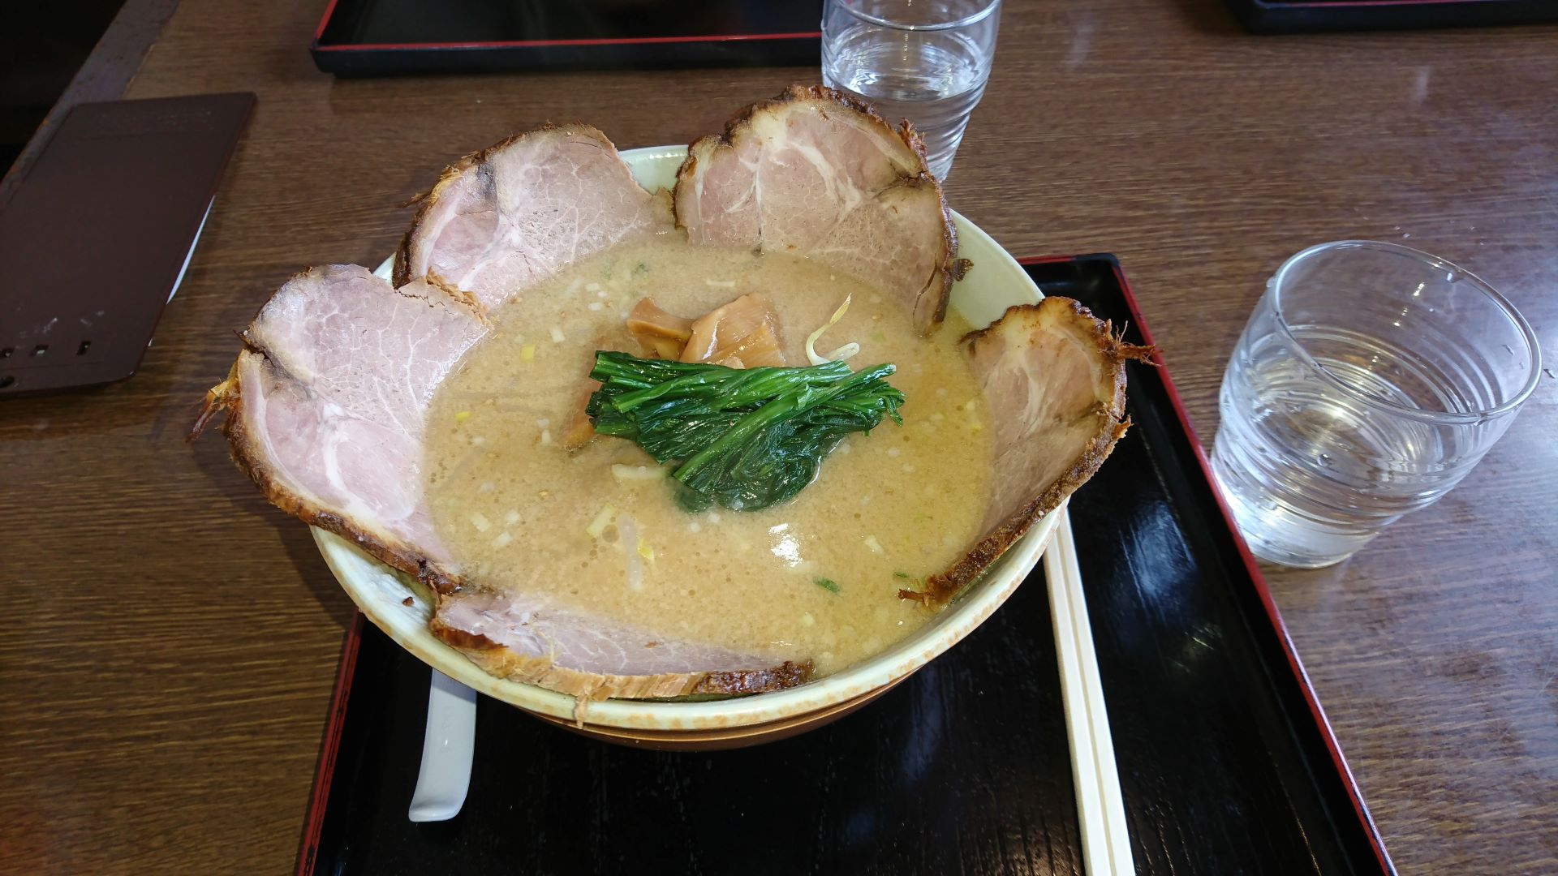
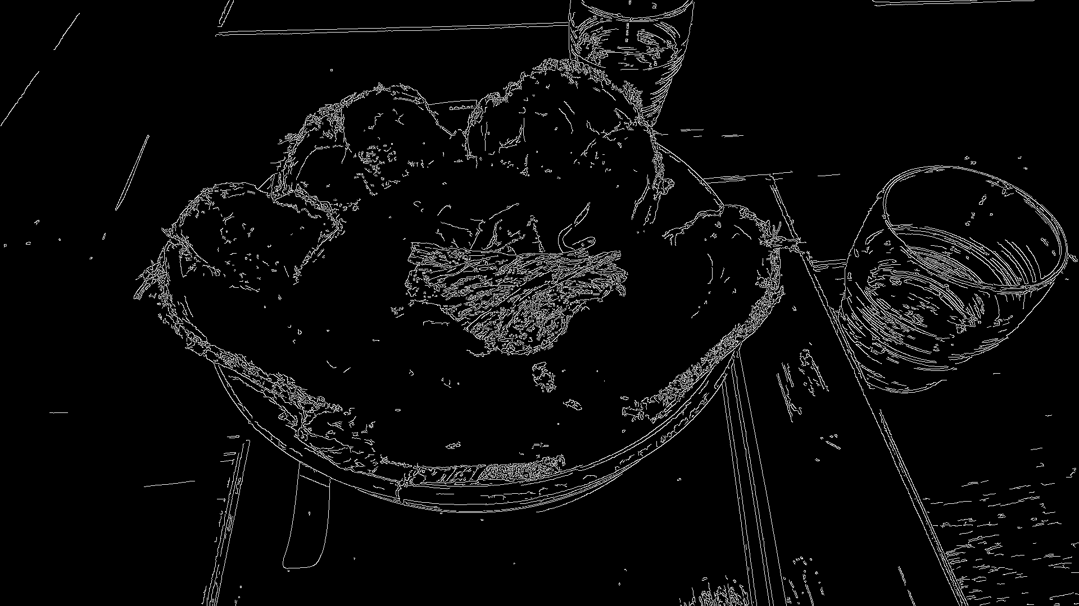
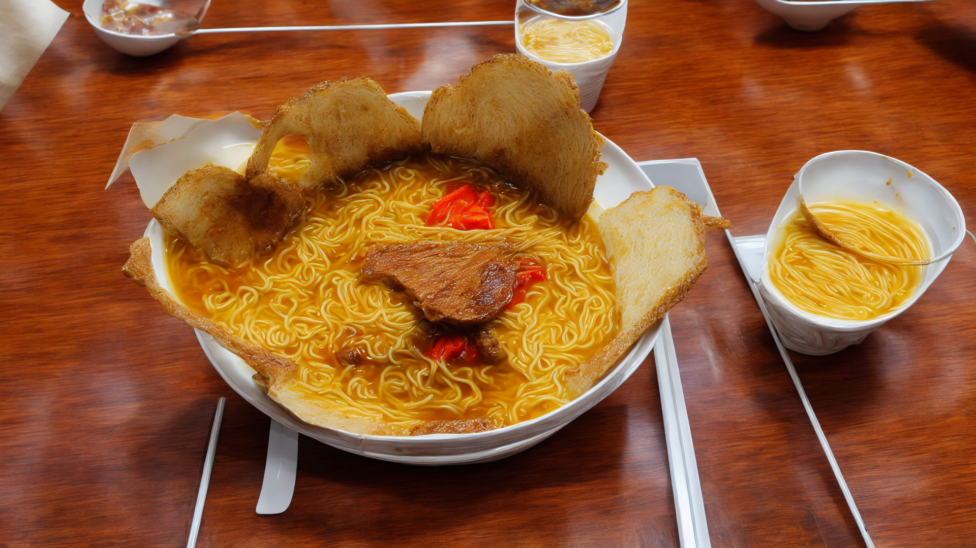
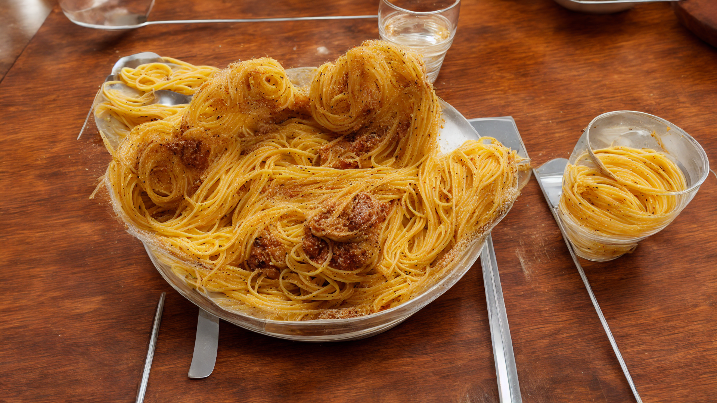
ControlNet
輪郭を抽出
着色
着色
「ramen」
「pasta」

Slide 9
これから
Diffusion Modelの深堀り
実はよく分かってない
動画を扱う方法の模索
皆目見当がついてない
使用するモデルの検討とか
アニメ風にしたい

